Slide 1
Clasificación de Mercancía para Exportación
División de Indicadores Económicos
Indicador de Comercio Internacional
Subdivisión de Micro Análisis
Call In Number: 800-988-9795
Access Code: 1970218

Slide 2
Presentadores
Presenter: Caroll Camacho
Export Sundries Analyst
International Trade
Micro Analysis Branch
Eric Gauthier Deborah Rivera Nieves
Assistant Tech. Assistance
Call In Number: 800-988-9795
Access Code: 1970218
Notes:
Compliance is so vitally important for trade community. Our goal is to make sure you get it right the first time and to ensure you understand your role and responsibility in an export transaction. We are very excited to share this webinar series where US businesses can learn more about export compliance.
To make today’s learning experience more effective, we will use the chat feature throughout the webinar to compile your questions. We’ll then take breaks throughout the presentation to discuss the common questions asked through the chat. We hope this will ensure we share the information with everyone on the webinar.
Keep in mind, when you want to ask a question through the chat in the dropdown below your chat window, you select “All Panelists” so your question will go directly to the team.
We not only will try to answer some of the questions received in the chat at our breaks, we will also open the webinar at the end of presentation for those who would like to ask questions over the phone. Finally we will provide contact information for the Commodity Area for any questions that are left unanswered.
Finally, we will post a recording of the presentation in a few days. We will also send a copy of the slides to all the participants in a few days as well.
Ok, with the housekeeping out of the way, let’s get started on the road to compliance.
I want to introduce your presenter - Mayumi Escalante. I will also introduce her team today. She will be assisted by Crystal Carmon and Josefina Hicho.

Slide 3
Clasificando tu producto Silabario del curso
Sistema Harmonizado (HTS) y Schedule B
Reglas de clasificación
Demostración en vivo de la página de busqueda de Schedule B
Call In Number: 800-988-9795
Access Code: 1970218

Slide 4
Exámen rápido
¿Es esta tu primera vez atendiendo a un seminario en línea?
¿Haz utilizado la herramienta de búsqueda de Schedule B anteriormente?
¿Cuan frecuente necesitas clasificar productos para ser exportados?
Menciona algun producto el cual te gustaría que fuera clasificado en esta demostración en vivo.
4

Slide 5
International Harmonized System and HS-based Classification
CHAPTER
2-digit; changes poco frecuente
SUBHEADING
6-digit; could change cada 5 años
STATISTICAL
10-digit; could cambia semi anual
0805.10.0045
HEADING
4-digit; could change cada 5 años
LEGAL
8-digit; applies to HTS solamente si aplica cambios
5

Slide 6
Schedule B vs. Harmonized Tariff Schedule
6

Slide 7
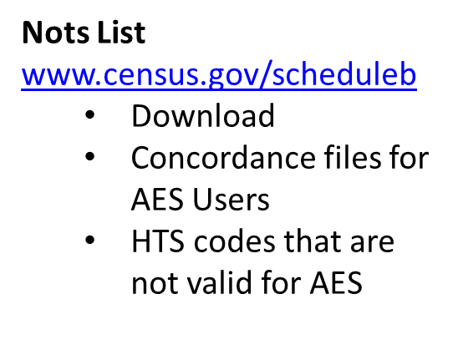
Lista de Códigos no disponibles y Aviso a Exportadores
Lista de códigos donde el Schedule B (código de exportación) es mas detallado que el HTS (código de importación). En estos casos, el Schedule B debe ser reportado en el sistema de AES.
7

Slide 8
Lista de Códigos no disponibles y Aviso a Exportadores
HTS
Schedule B
8

Slide 9
¿Tienes alguna pregunta sobre el HTS y el Schedule B?
Escribe tu pregunta en la ventana del chat y envíala a: All Panelists (Todos los panelistas)
9

Slide 10
Regla General de Interpretación 1
La tabla de contenido, el índice y los títulos de los capítulos sirven como guías, pero debe elegir el encabezamiento de 4 dígitos basándose en las descripciones en el encabezado y las notas de la sección o el capítulo.
10

Slide 11
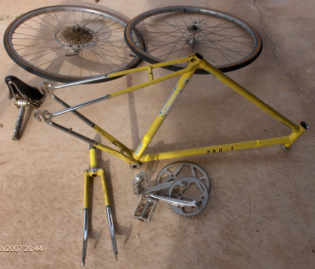
Regla de Interpretación 2
Aplica a artículos incompletos o sin ensamblar, y a mezclas y combinaciones:
A. Los artículos incompletos o sin ensamblar son clasificados como artículos completos si mantienen la característica esencial.
B. Las mezclas y combinaciones son clasificadas según su característica esencial siempre y cuando no se haga referencia a la mezcla del producto final.
11

Slide 12
Característica Esencial
La característica esencial de un producto es su naturaleza, su propósito y su función.
Dependiendo del producto la característica esencial puede ser determinada por :
Condición
Cantidad
Valor
Volumen
Peso
12

Slide 13
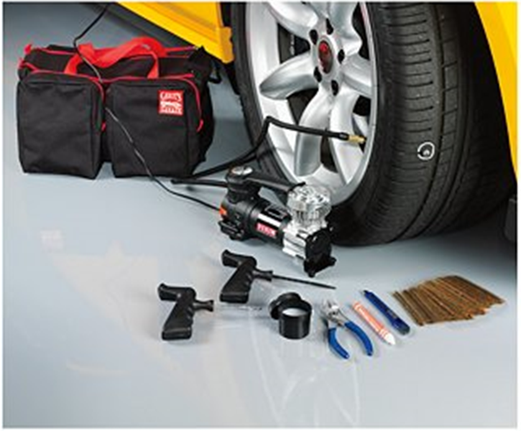
Ejemplo de un Set
13

Slide 14
¿Tienes alguna pregunta sobre lo que hemos discutido hasta el momento sobre las reglas generales de clasificación?
Escribe tu pregunta en la ventana del chat y envíala a: All Panelists (Todos los panelistas)
14

Slide 15
Regla de Interpretación 3
Para productos que pueden ser clasificados en dos o más áreas:
Escoja el encabezado con la descripción más específica o detallada.
Escoja el encabezado que mejor describa la característica esencial.
Escoja el último encabezamiento según el orden numérico.
Encabezamiento Descripción
1001 Trigo
1002 Centeno
Cebada
15

Slide 16
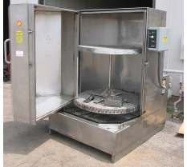
Regla de Interpretación 4
Debe utilizar la clasificación que más se asemeje al producto original. (Esto no debe suceder frecuentemente.)
16

Slide 17
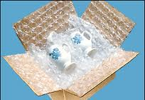
Regla de Interpretación 5
Contenedores:
A. Los contenedores especialmente adaptados como las fundas de cámara o de instrumentos musicales no se clasifican cuando acompañan al artículo que guardan.
B. Material de empaque para transporte de mercancía y contenedores, como plástico de burbujas y cajas de cartón, no se clasifican cuando son usados para empacar.
17

Slide 18
Regla de Interpretación 6
Escoja el sub-encabezado de seis dígitos según las descripciones y notas relacionadas, con especial atención a la tabulación.
01.02 | - Live bovine animals:
 | - - Cattle:
0102.21 | - - - Purebred breeding animals:
 | - - - - Dairy:
0102.21.0010 | - - - - - Male
0102.21.0020 | - - - - - Female
 | - - - - Other:
0102.21.0030 | - - - - - Male
0102.21.0050 | - - - - - Female
0102.29.0000 | - - - Other
18

Slide 19
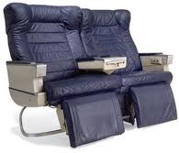
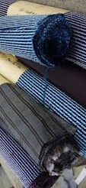
Reglas adicionales de interpretación de los EE.UU.
Excepto en aquellos casos en los que se especifique lo contrario:
Se determina el uso final según el uso que se le da al producto en los EE.UU.
Los productos claramente descritos en el sistema de clasificación deben ser clasificados como tal y no como partes del mismo
Para la clasificación de bienes con una composición de materiales textiles fíjese primero en el material con mayor peso y luego en la descripción del último encabezado en orden numérico.
19

Slide 20
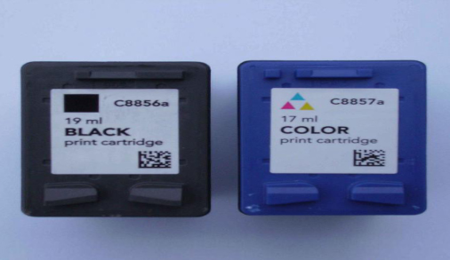
Errores Potenciales
$ 40,000
$ 4,000,000
Cartuchos de Tinta
Schedule B - 8443.99.2210
Cartuchos de Balas
Schedule B – 9306.30.4130
UOM/Qty: No.
UOM/Qty: No.
20

Slide 21
¿Tienes alguna pregunta acerca de las reglas generales de clasificación?
Escribe tu pregunta en la ventana del chat y envíala a: All Panelists (Todos los panelistas)
21

Slide 22
Próximos seminarios en línea
Title: Demostración de AESDirect
ACE AESDirect Demonstration
(Spanish Webinar) Date: Thursday, April 19, 2018 Time: 2:00 pm EST
Para mas información o para subscribirte : census.gov/foreign-trade/outreach
22

Slide 23
Demostracción en vivo de como utilizar la herramienta de búsqueda del Schedule B
23

Slide 24
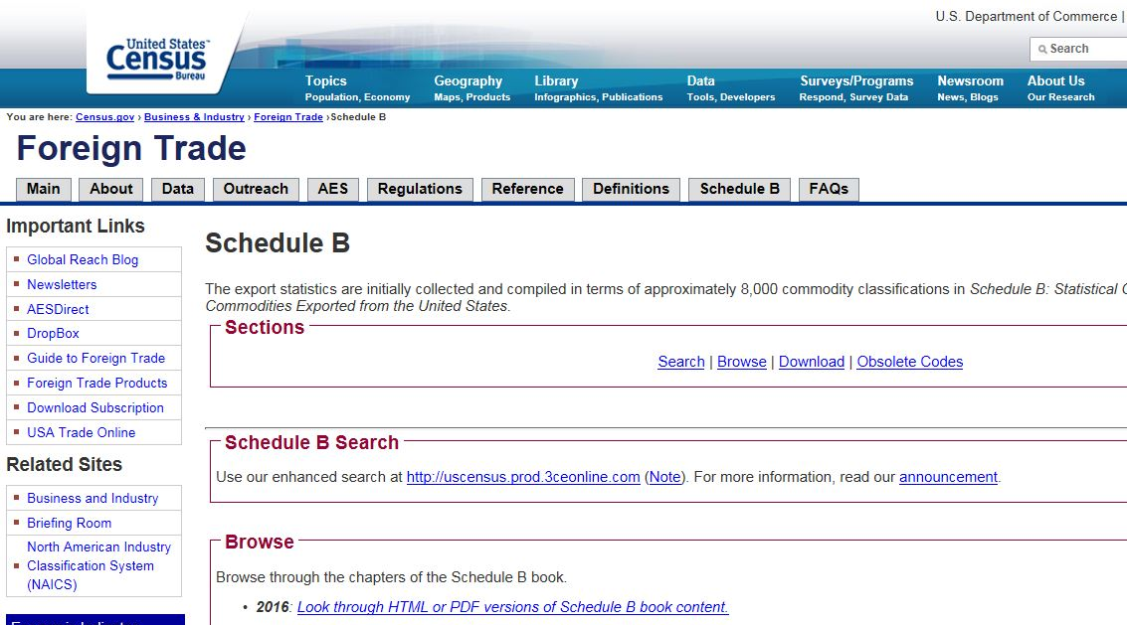
www.census.gov/scheduleb
24

Slide 25
¿Tienes alguna pregunta de como utilizar la herramienta de búsqueda del Schedule B?
Escribe tu pregunta en la ventana del chat y envíala a: All Panelists (Todos los panelistas)
25

Slide 26
International Trade teléfonos de ayuda www.census.gov/trade o llamar al 1-800-549-0595
Opción 1 – AES itmd.askaes@census.gov
Opción 2 – Schedule B eid.scheduleb@census.gov
Opción 3 – Regulaciones itmd.askregs@census.gov
Opción 4 – Datos eid.international.trade.data@census.gov
Opción 5 – Educación itmd.outreach@census.gov
26

Slide 27
Sección de preguntas y respuestas
¿Tiene alguna otra pregunta relacionada a todo lo que se ha discutido hoy?
Siga las instrucciones del operador
27

Slide 28
Su opinión es importante
Por favor no olviden de llenar la hoja de evaluación incluída en esta presentación.
Indíquenos en que podemos mejorar y que hicimos bien
Busque el link de “Chat” para accesar la evaluación, si no encuentra el link puede encontrar la evaluación en la siguiente dirección:
https://questionweb.com/59212
28

Slide 29
Gracias
29

Slide 30
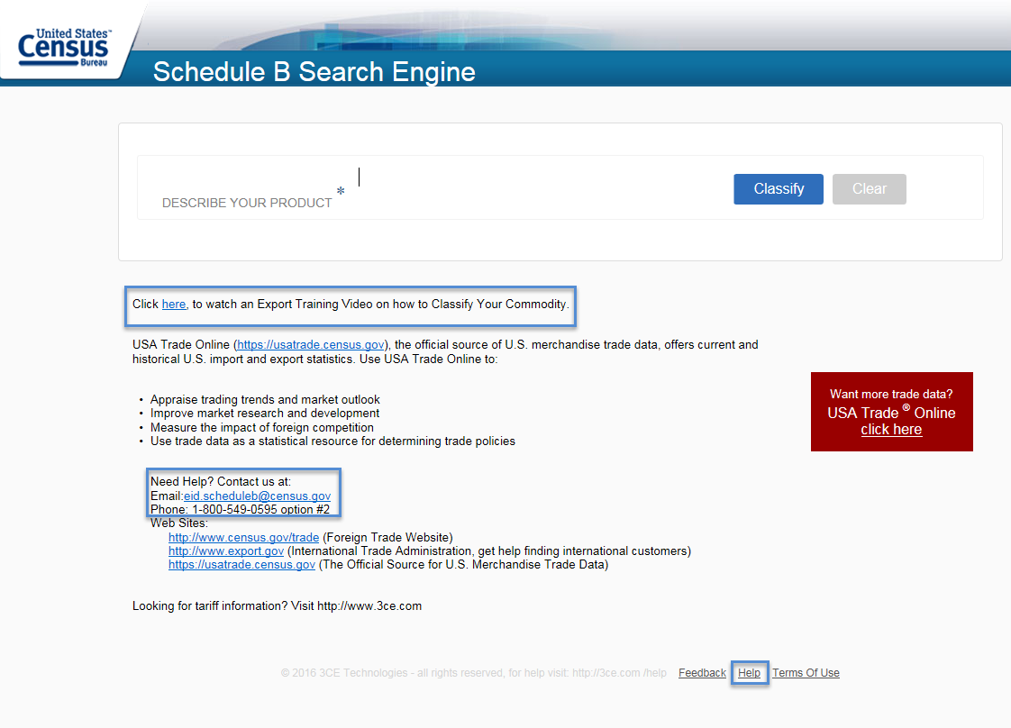
Consejos para Conseguir el ‘Schedule B’
Coloque el cursor en el icono de notas para explicaciones y/o definiciones.
Sup-1

Slide 31
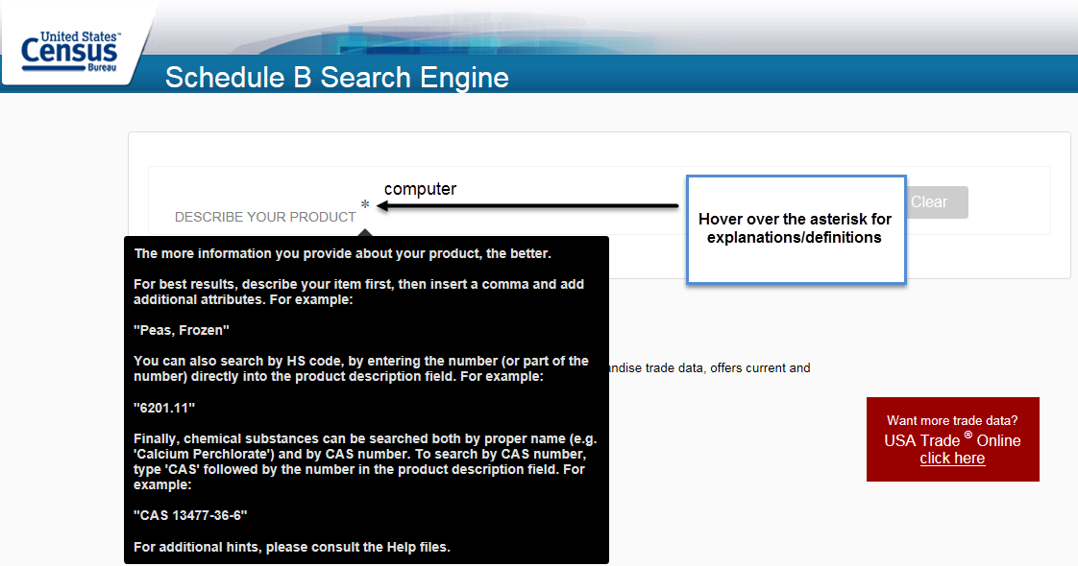
Consejos para Conseguir el ‘Schedule B’
31
Sup-2

Slide 32
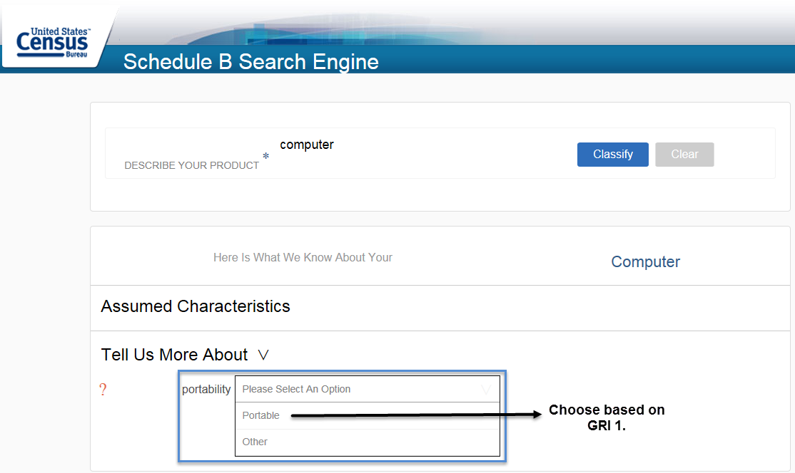
Consejos #1: Conozca de qué están compuestos sus productos.
Sup-3

Slide 33
Consejos #1: Conozca de qué están compuestos sus productos.
Sup-4

Slide 34
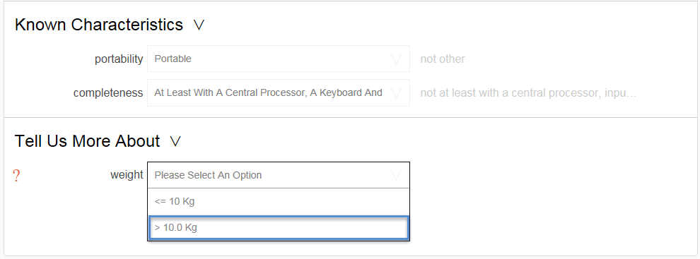
Consejos #1: Conozca de qué están compuestos sus productos.
Sexta Regla de Interpretación
Sup-5

Slide 35
Consejos #2: Escoja el mejor encabezado y subencabezado..
Sup-6

Slide 36
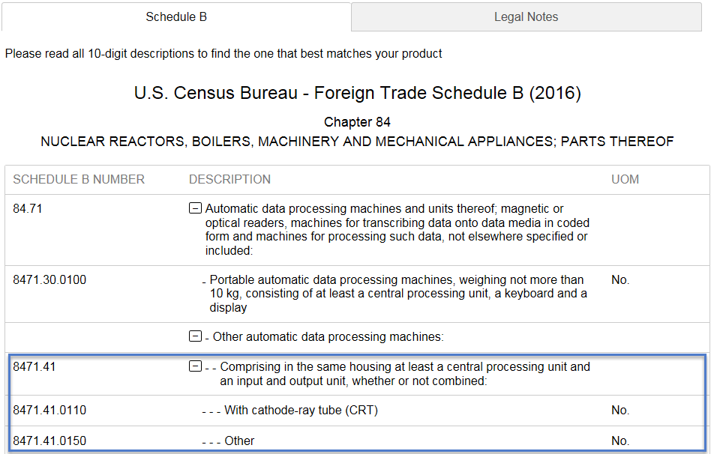
Consejos #3: Escoja su código de 10 dígitos.
Sup-7

Slide 37
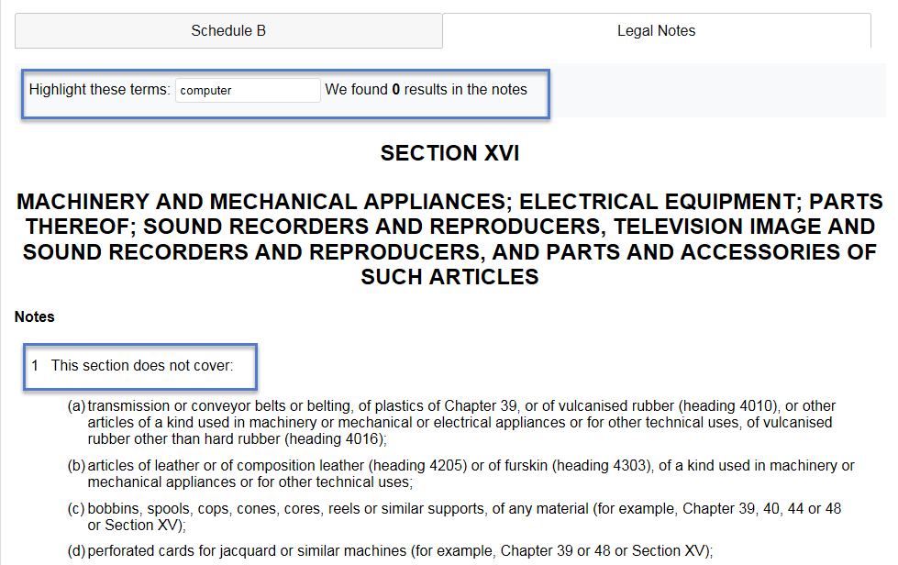
Consejos #4: Lea las notas.
Sup-8

